Slide 1
Machine learning
Corso base

Slide 2
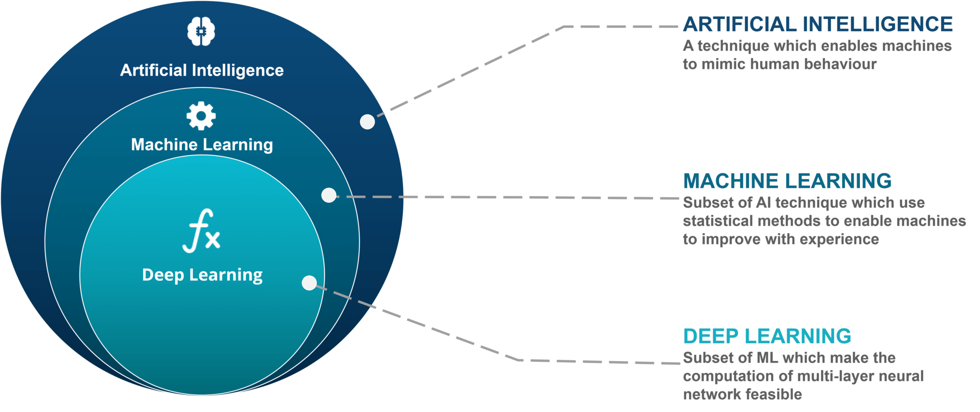
Machine learning

Slide 3
Tipi di machine learning
Supervised learning: Dati una serie di campioni a cui sono state associate le label corrette, trovare la fare la corretta predizione per i campioni senza label. (Ad esempio date delle immagini annotate imparare a riconoscere i visi)
Unsupervised learning: Dato un dataset senza label trovare strutture o sottospazi. (Ad esempio clusterizzare automaticamente le notizie per argomento)
Reinforcement learning: Imparare a fare le giuste azioni in un ambiente interattivo per raggiungere un determinato scopo basandosi su un segnale di feedback. (Ad esempio un robot che impara a camminare, un algoritmo che impara a giocare a Go).

Slide 4
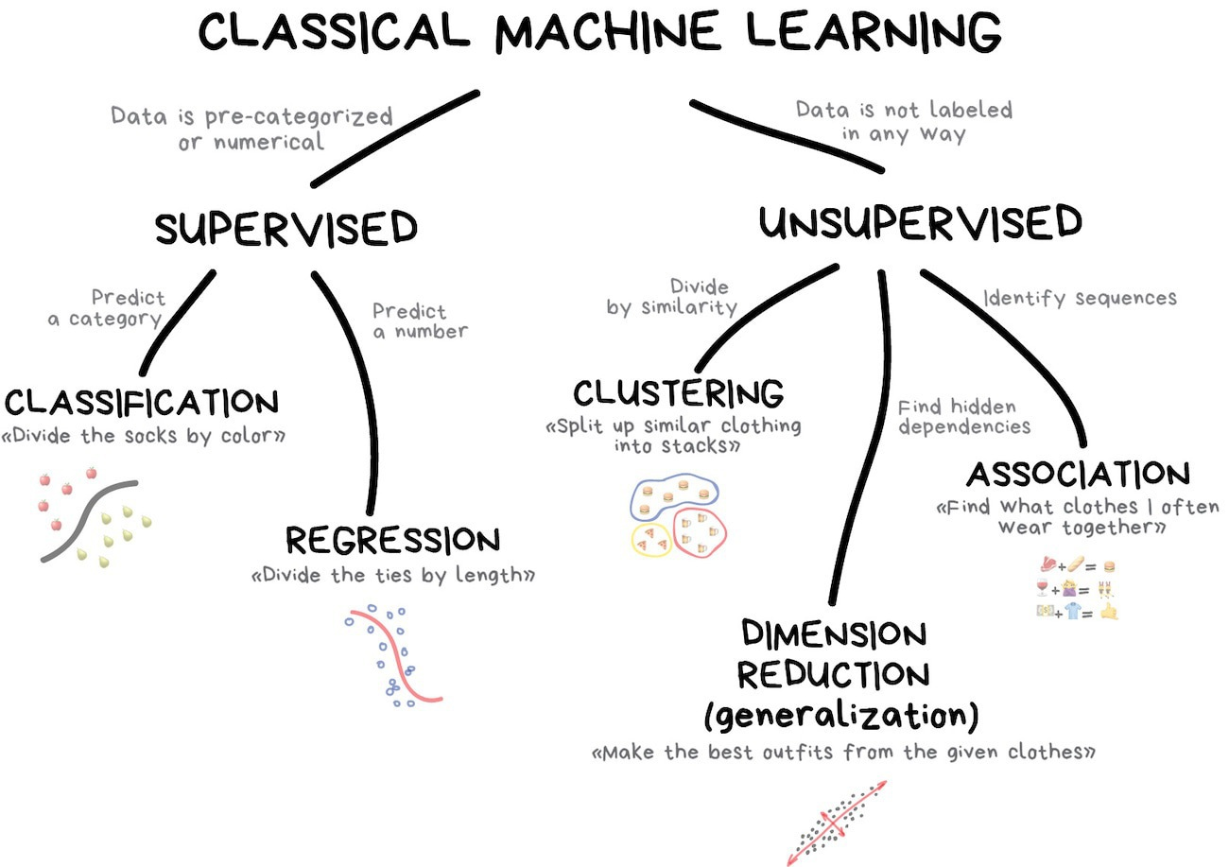
Branche
Notes:
Una association rule serve per dire: chi compra gli hamburger spesso compra anche il ketchup (serve ad esempio per il posizionamento dei prodotti nei supermercati)
A cosa serve la dimension reduction?
It becomes easier to visualize the data when reduced to very low dimensions such as 2D or 3D.
It reduces the time and storage space required
https://vas3k.com/blog/machine_learning/

Slide 5
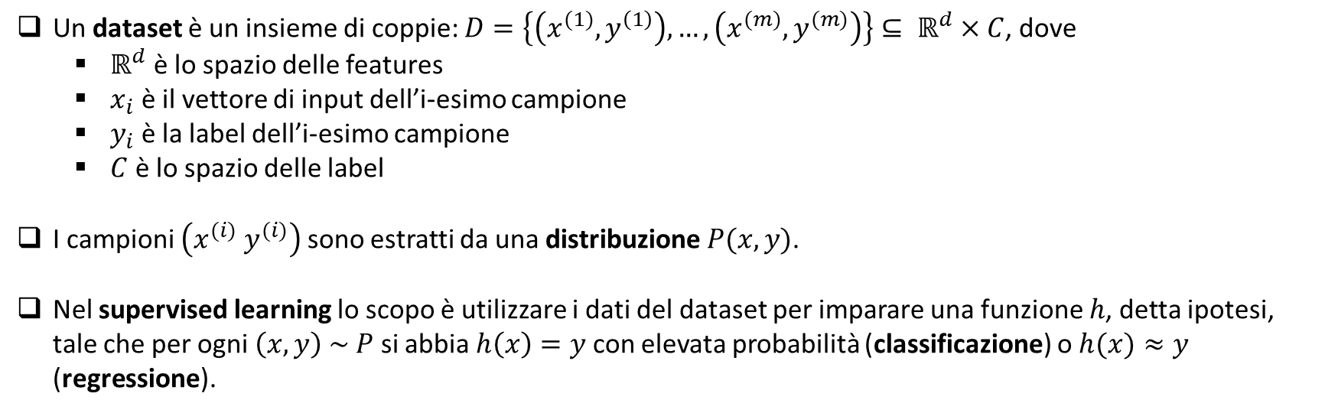
Supervised learning
Un dataset è un insieme di coppie: $D=\left\{\left(x^{(1)}, y^{\left(1\right)}\right), …, \left(x^{(m)}, y^{(m)}\right)\right\}⊆ ℝ^{d}×C$, dove
$ℝ^{d}$ è lo spazio delle features
$x_{i}$ è il vettore di input dell’i-esimo campione
$y_{i}$ è la label dell’i-esimo campione
$C$ è lo spazio delle label
I campioni $\left(x^{(i)} y^{(i)}\right)$ sono estratti da una distribuzione $P(x, y)$.
Nel supervised learning lo scopo è utilizzare i dati del dataset per imparare una funzione $h$, detta ipotesi, tale che per ogni $\left(x, y\right) \sim P$ si abbia $h\left(x\right)=y$ con elevata probabilità (classificazione) o $h(x)≈y$ (regressione).

Slide 6
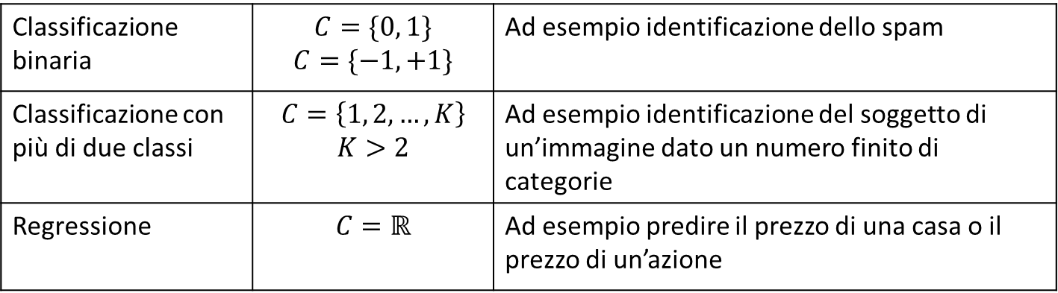
Esempi di spazi di label
Classificazione binaria | $$C=\{0, 1\}$$ $$C=\{−1, +1\}$$ | Ad esempio identificazione dello spam
Classificazione con più di due classi | $$C=\left\{1, 2, …, K\right\}$$ $$K>2$$ | Ad esempio identificazione del soggetto di un’immagine dato un numero finito di categorie
Regressione | $$C=ℝ$$ | Ad esempio predire il prezzo di una casa o il prezzo di un’azione

Slide 7
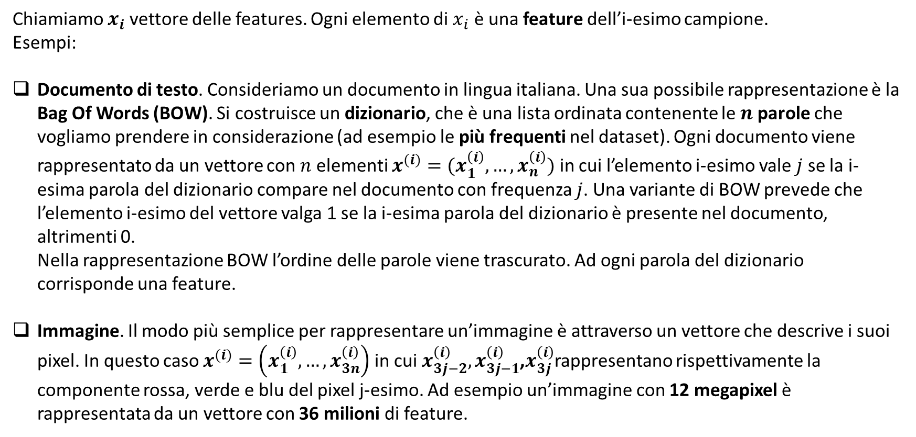
Esempi di spazi di features
Chiamiamo $x_{i}$ vettore delle features. Ogni elemento di $x_{i}$ è una feature dell’i-esimo campione.
Esempi:
Documento di testo. Consideriamo un documento in lingua italiana. Una sua possibile rappresentazione è la Bag Of Words (BOW). Si costruisce un dizionario, che è una lista ordinata contenente le $n$ parole che vogliamo prendere in considerazione (ad esempio le più frequenti nel dataset). Ogni documento viene rappresentato da un vettore con $n$ elementi $x^{(i)}=(x_{1}^{\left(i\right)}, …,x_{n}^{\left(i\right)})$ in cui l’elemento i-esimo vale $j$ se la i-esima parola del dizionario compare nel documento con frequenza $j$. Una variante di BOW prevede che l’elemento i-esimo del vettore valga 1 se la i-esima parola del dizionario è presente nel documento, altrimenti 0. Nella rappresentazione BOW l’ordine delle parole viene trascurato. Ad ogni parola del dizionario corrisponde una feature.
Immagine. Il modo più semplice per rappresentare un’immagine è attraverso un vettore che descrive i suoi pixel. In questo caso $x^{(i)}=\left(x_{1}^{\left(i\right)}, …,x_{3n}^{\left(i\right)}\right)$ in cui $x_{3j−2}^{\left(i\right)},x_{3j−1}^{\left(i\right)}$,$x_{3j}^{\left(i\right)}$rappresentano rispettivamente la componente rossa, verde e blu del pixel j-esimo. Ad esempio un’immagine con 12 megapixel è rappresentata da un vettore con 36 milioni di feature.

Slide 8
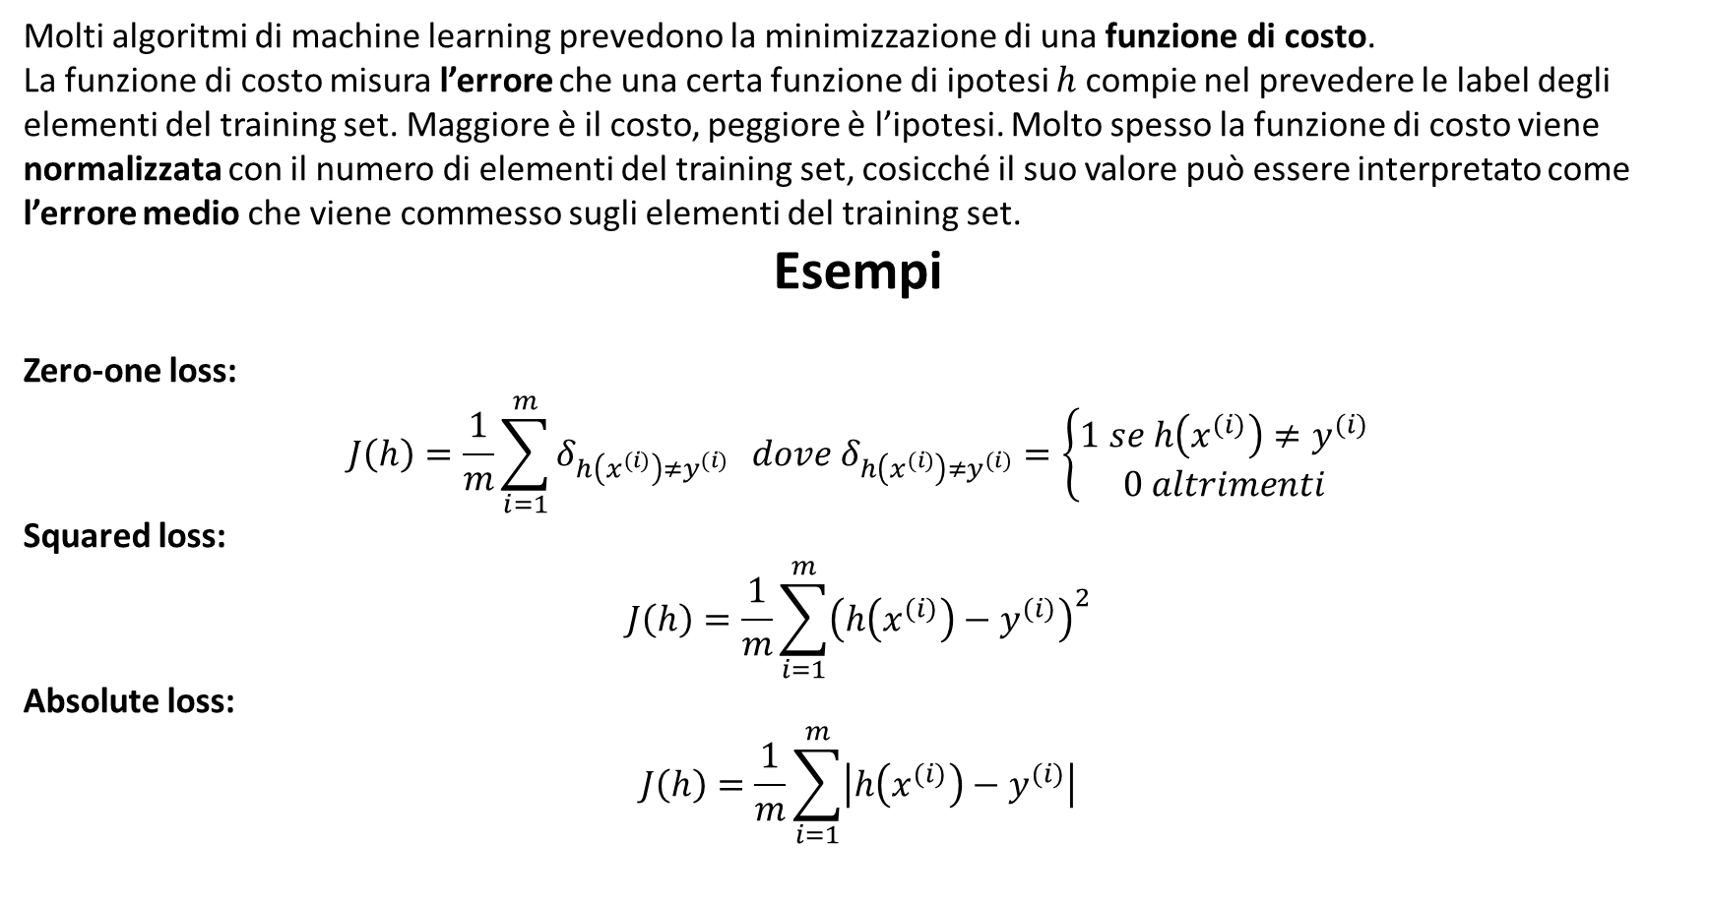
Funzione di costo
Molti algoritmi di machine learning prevedono la minimizzazione di una funzione di costo.
La funzione di costo misura l’errore che una certa funzione di ipotesi $h$ compie nel prevedere le label degli elementi del training set. Maggiore è il costo, peggiore è l’ipotesi. Molto spesso la funzione di costo viene normalizzata con il numero di elementi del training set, cosicché il suo valore può essere interpretato come l’errore medio che viene commesso sugli elementi del training set.
Esempi
Zero-one loss:
$$J\left(h\right)=\frac{1}{m}\sum_{i=1}^{m}{δ_{h\left(x^{(i)}\right)≠y^{(i)}}} dove δ_{h\left(x^{(i)}\right)≠y^{(i)}}=\left\{\begin{matrix}1 se h\left(x^{(i)}\right)≠y^{(i)} \\ 0 altrimenti\end{matrix}\right.$$
Squared loss:
$$J\left(h\right)=\frac{1}{m}\sum_{i=1}^{m}{{\left(h\left(x^{(i)}\right)−y^{(i)}\right)}^{2}}$$
Absolute loss:
$$J\left(h\right)=\frac{1}{m}\sum_{i=1}^{m}{\left|h\left(x^{(i)}\right)−y^{(i)}\right|}$$
Notes:
The normalized zero-one loss returns the fraction of misclassified training samples, also often referred to as the training error. The zero-one loss is often used to evaluate classifiers in multi-class/binary classification settings but rarely useful to guide optimization procedures because the function is non-differentiable and non-continuous
The squared loss function is typically used in regression settings. It iterates over all training samples and suffers the loss (h(xi)−yi)2(h(xi)−yi)2. The squaring has two effects: 1., the loss suffered is always nonnegative; 2., the loss suffered grows quadratically with the absolute mispredicted amount. The latter property encourages no predictions to be really far off (or the penalty would be so large that a different hypothesis function is likely better suited). On the flipside, if a prediction is very close to be correct, the square will be tiny and little attention will be given to that example to obtain zero error.
Similar to the squared loss, the absolute loss function is also typically used in regression settings. It suffers the penalties |h(xi)−yi||h(xi)−yi|. Because the suffered loss grows linearly with the mispredictions it is more suitable for noisy data (when some mispredictions are unavoidable and shouldn't dominate the loss).

Slide 9
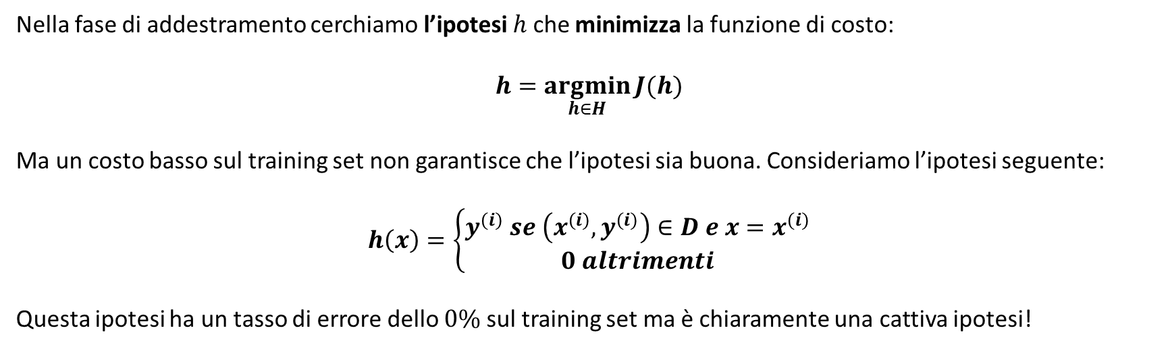
Il problema della generalizzazione
Nella fase di addestramento cerchiamo l’ipotesi $h$ che minimizza la funzione di costo:
$$h=\underset{h∈H}{argmin}{J(h)}$$
Ma un costo basso sul training set non garantisce che l’ipotesi sia buona. Consideriamo l’ipotesi seguente:
$$h\left(x\right)=\left\{\begin{matrix}y^{(i)} se \left(x^{(i)}, y^{(i)}\right)∈D e x=x^{(i)} \\ 0 altrimenti\end{matrix}\right.$$
Questa ipotesi ha un tasso di errore dello $0\%$ sul training set ma è chiaramente una cattiva ipotesi!

Slide 10
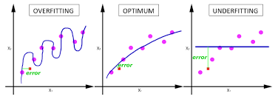
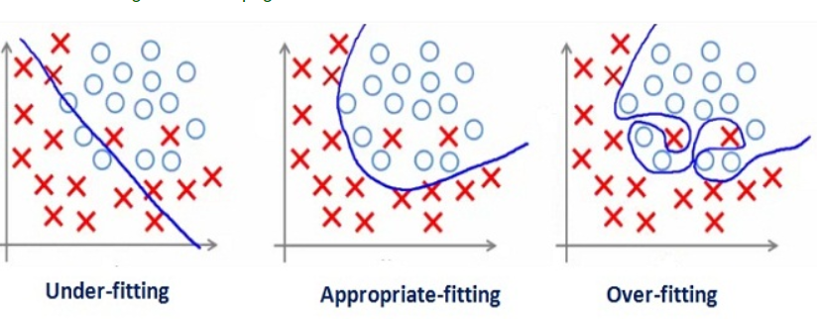
Underfitting e Overfitting

Slide 11
Training, validation e test set
Per risolvere il problema dell’overfitting di solito il dataset viene diviso in tre parti:
Training set
Validation set
Test set
Il protocollo prevede che diversi modelli (ottenuti cambiando algoritmo o il valore degli iperparametri) vengano addestrati sul training set e testati sul validation set per testare la loro capacità di generalizzazione. Alla fine viene scelto il modello che performa meglio sul validation set e la sua accuratezza viene testata sul test set.
Come dividere i dati?
Se i dati hanno una componente temporale il training set conterrà i dati meno recenti, il validation test e il test set i più recenti. Vogliamo testare se i nostro algoritmo è capace di predire il futuro conoscendo il passato!
Se i dati sono IID la divisione viene effettuata in maniera casuale.

Slide 12
K-fold cross-validation
Il training set viene diviso in K partizioni uguali.
La prima partizione viene usata come validation set e l’unione delle altre come training set.
Si calcola l’accuratezza sul validation set.
Si ripetono i passi 2 e 3 K volte, utilizzando ogni volta una partizione differente come validation set.
Si calcola la media delle accuratezze sui K validation set.

Slide 13
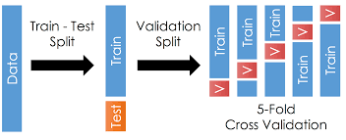
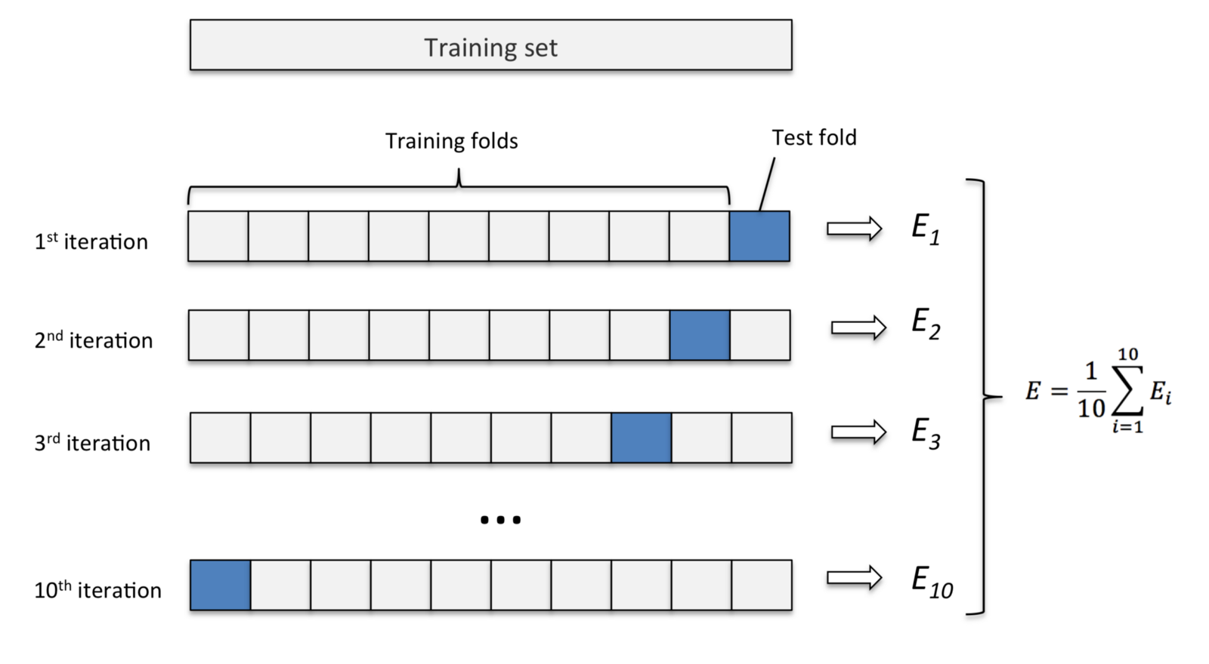
K-fold cross-validation

Slide 14
K-fold cross-validation
Vantaggio
Il modello viene addestrato su K training set (parzialmente sovrapposti) e testato su K validation set. Si ottiene quindi una stima più affidabile della performance del modello.
Svantaggio
La valutazione di un modello richiede K volte il tempo richiesto con un singolo validation set.
Nota
È comunque necessario un test set per la valutazione del modello finale.
Notes:
Posso inserire la Leave-one-out cross validation (LOOCV)
Vedi http://www.cs.unitn.it/~taufer/Slide-pdf/5a%20CV.pdf

Slide 15
Regressione lineare

Slide 16
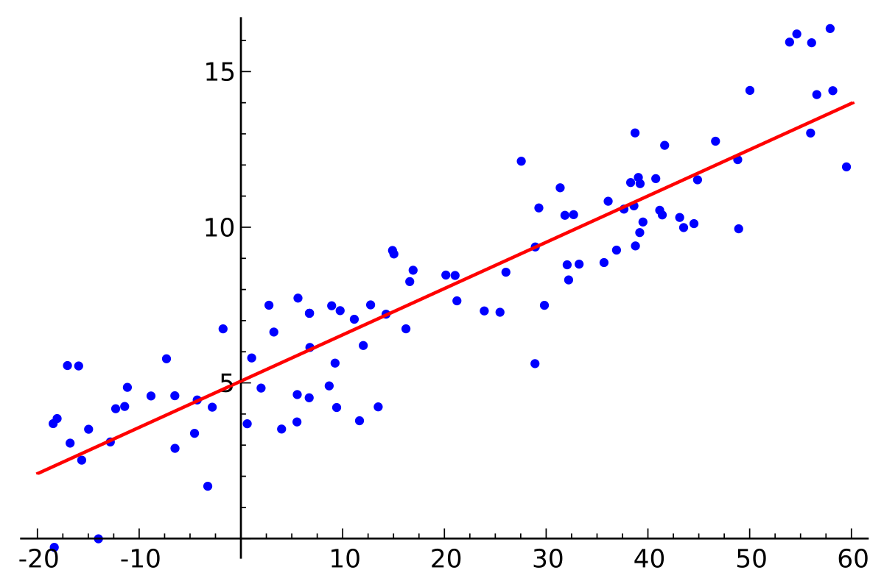
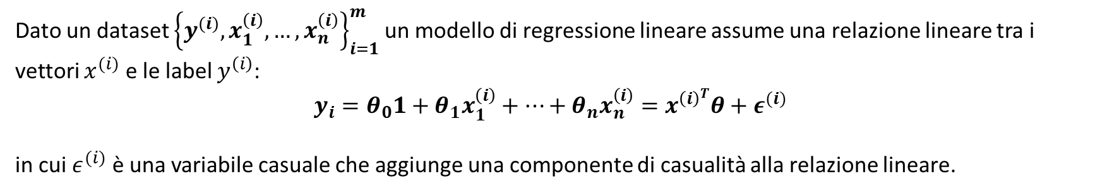
Regressione lineare
Dato un dataset ${\left\{y^{(i)}, x_{1}^{\left(i\right)},…,x_{n}^{\left(i\right)}\right\}}_{i=1}^{m}$ un modello di regressione lineare assume una relazione lineare tra i vettori $x^{(i)}$ e le label $y^{\left(i\right)}$:
$$y_{i}=θ_{0}1+θ_{1}x_{1}^{\left(i\right)}+…+θ_{n}x_{n}^{\left(i\right)}=x^{{\left(i\right)}^{T}}θ+ε^{(i)}$$
in cui $ε^{(i)}$ è una variabile casuale che aggiunge una componente di casualità alla relazione lineare.

Slide 17
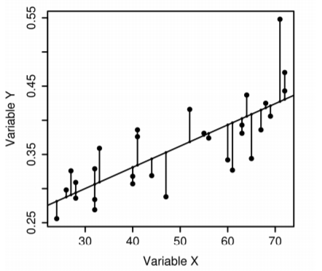

Ordinary least squares (OLS)
Tipicamente la funzione di costo è:
$$J\left(θ\right)=\frac{1}{m}\sum_{i=1}^{m}{{\left(y^{(i)}−θ^{T}x^{(i)}\right)}^{2}}$$
cioè il residuo quadratico medio

Slide 18

Notazione matriciale
La relazione tra le i vettori $x^{(i)}$ e le label $y^{(i)}$ può essere scritta in forma matriciale:
$$Y=Xθ+ε$$
dove
$$y=\left(\begin{matrix}y_{1} \\ y_{2} \\ ⋮ \\ y_{m}\end{matrix}\right)$$
$X=$ $\left(\begin{matrix}x^{{\left(1\right)}^{T}} \\ x^{{\left(2\right)}^{T}} \\ ⋮ \\ x^{{\left(m\right)}^{T}}\end{matrix}\right)=\left(\begin{matrix}1 & x_{1}^{\left(1\right)} & ⋯ & x_{n}^{\left(1\right)} \\ 1 & x_{1}^{\left(2\right)} & ⋯ & x_{n}^{\left(1\right)} \\ ⋮ & ⋮ & ⋱ & ⋮ \\ 1 & x_{1}^{\left(m\right)} & ⋯ & x_{n}^{\left(1\right)}\end{matrix}\right)$
$$θ=\left(\begin{matrix}θ_{0} \\ θ_{1} \\ ⋮ \\ θ_{n}\end{matrix}\right), ε=\left(\begin{matrix}ε^{(1)} \\ ε^{(2)} \\ ⋮ \\ ε^{(m)}\end{matrix}\right)$$

Slide 19
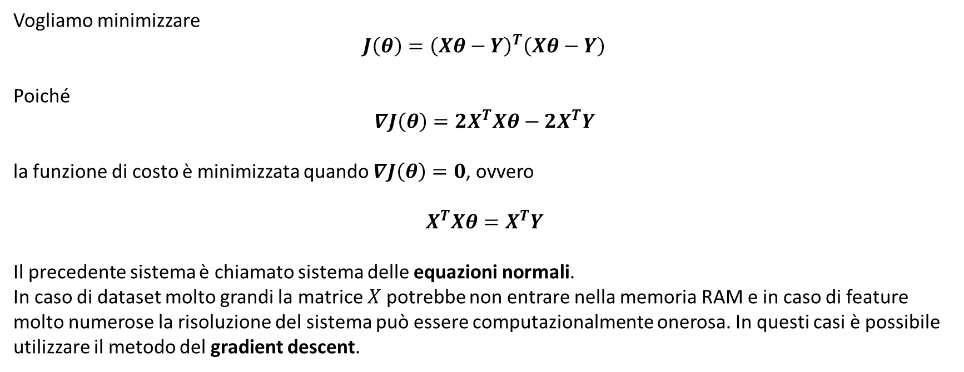
Equazioni normali
Vogliamo minimizzare
$$J\left(θ\right)={\left(Xθ−Y\right)}^{T}\left(Xθ−Y\right)$$
Poiché
$$∇J\left(θ\right)=2X^{T}Xθ−2X^{T}Y$$
la funzione di costo è minimizzata quando $∇J\left(θ\right)=0$, ovvero
$$X^{T}Xθ=X^{T}Y$$
Il precedente sistema è chiamato sistema delle equazioni normali.
In caso di dataset molto grandi la matrice $X$ potrebbe non entrare nella memoria RAM e in caso di feature molto numerose la risoluzione del sistema può essere computazionalmente onerosa. In questi casi è possibile utilizzare il metodo del gradient descent.

Slide 20
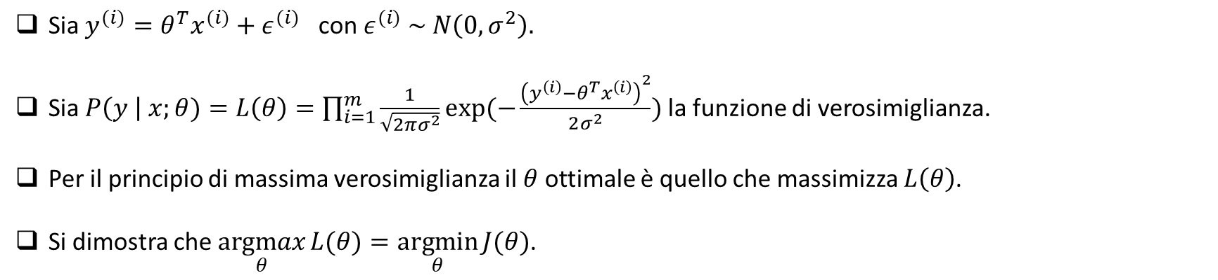
Metodo dei minimi quadrati, interpretazione probabilistica
Sia $y^{(i)}=θ^{T}x^{(i)}+ε^{(i)}$ con $ε^{(i)} \sim N\left(0, σ^{2}\right).$
Sia $P\left(y \right| x;θ)=L\left(θ\right)=\prod_{i=1}^{m}{\frac{1}{\sqrt{2πσ^{2}}}exp⁡(−\frac{{\left(y^{\left(i\right)}−θ^{T}x^{\left(i\right)}\right)}^{2}}{2σ^{2}})}$ la funzione di verosimiglianza.
Per il principio di massima verosimiglianza il $θ$ ottimale è quello che massimizza $L\left(θ\right)$.
Si dimostra che $\underset{θ}{argmax}{L(θ)}=\underset{θ}{argmin}{J(θ)}$.

Slide 21
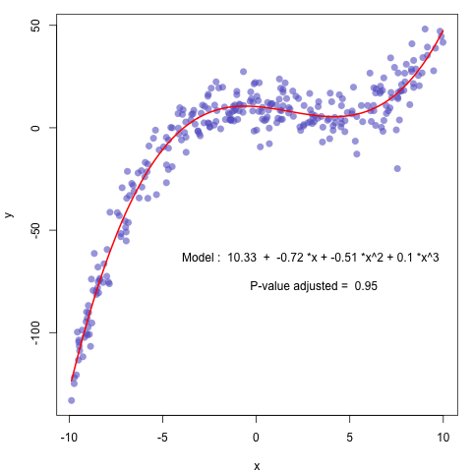
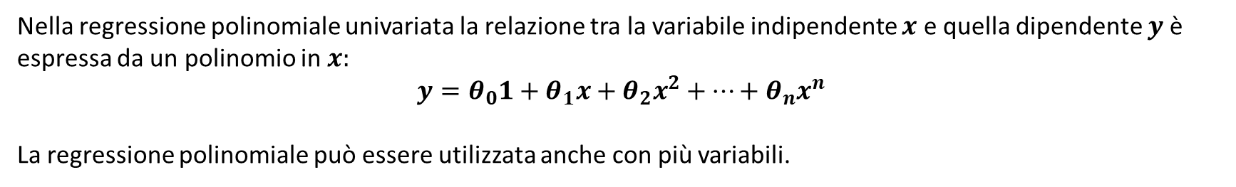
Regressione polinomiale
Nella regressione polinomiale univariata la relazione tra la variabile indipendente $x$ e quella dipendente $y$ è espressa da un polinomio in $x:$
$$y=θ_{0}1+θ_{1}x+θ_{2}x^{2}+…+θ_{n}x^{n}$$
La regressione polinomiale può essere utilizzata anche con più variabili.

Slide 22
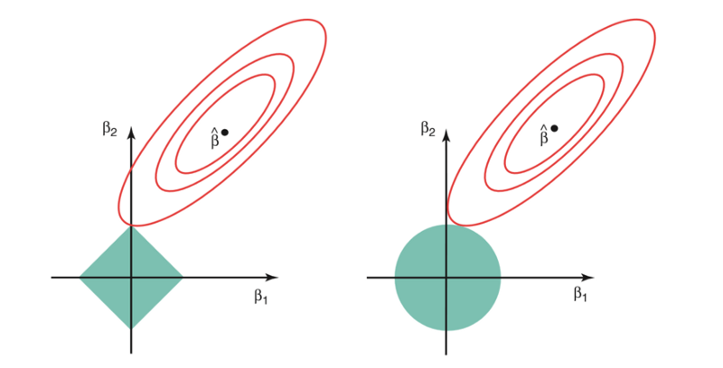
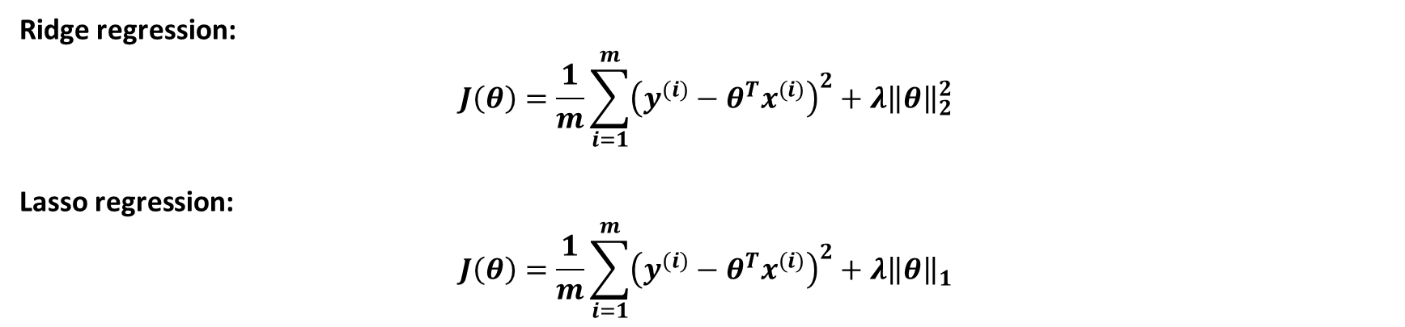
Regolarizzazione
Ridge regression:
$$J\left(θ\right)=\frac{1}{m}\sum_{i=1}^{m}{{\left(y^{(i)}−θ^{T}x^{(i)}\right)}^{2}}+{λ\left\|θ\right\|}_{2}^{2}$$
Lasso regression:
$$J\left(θ\right)=\frac{1}{m}\sum_{i=1}^{m}{{\left(y^{(i)}−θ^{T}x^{(i)}\right)}^{2}}+λ{\left\|θ\right\|}_{1}$$

Slide 23
Regressione logistica

Slide 24
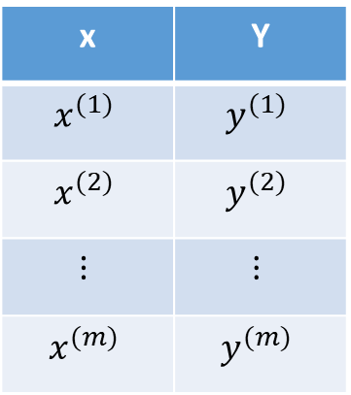
Classificazione binaria
Abbiamo un training set con $x^{(i)}∈ℝ^{n}$ e $y^{(i)}∈\left\{0,1\right\}$.
x | Y
$$x^{(1)}$$ | $$y^{(1)}$$
$$x^{(2)}$$ | $$y^{(2)}$$
$$⋮$$ | $$⋮$$
$$x^{(m)}$$ | $$y^{(m)}$$
Esempi:
Spam o non spam
Tumore benigno o maligno
Cane o gatto

Slide 25
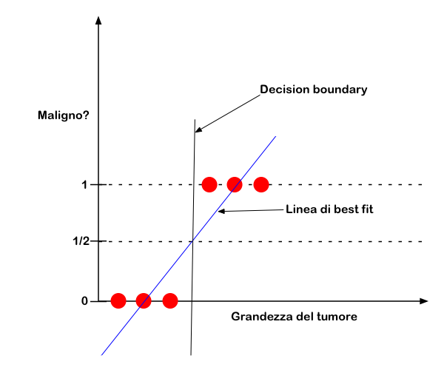
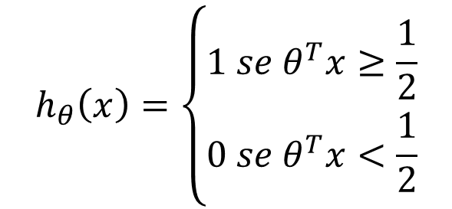
Classificazione con regressione lineare
$$h_{θ}\left(x\right)=\left\{\begin{matrix}1 se θ^{T}x≥\frac{1}{2} \\ 0 se θ^{T}x<\frac{1}{2}\end{matrix}\right.$$

Slide 26
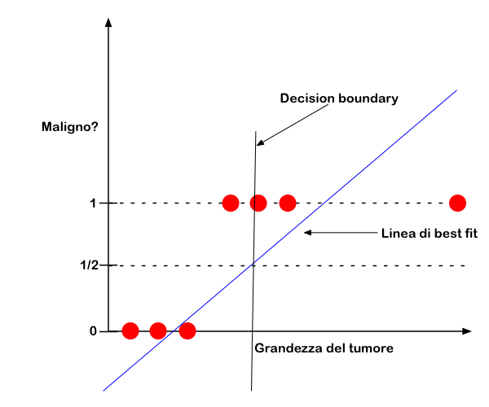
Classificazione con regressione lineare
Il decision boundary si è spostato a causa del nuovo elemento, ma è chiaramente errato.

Slide 27
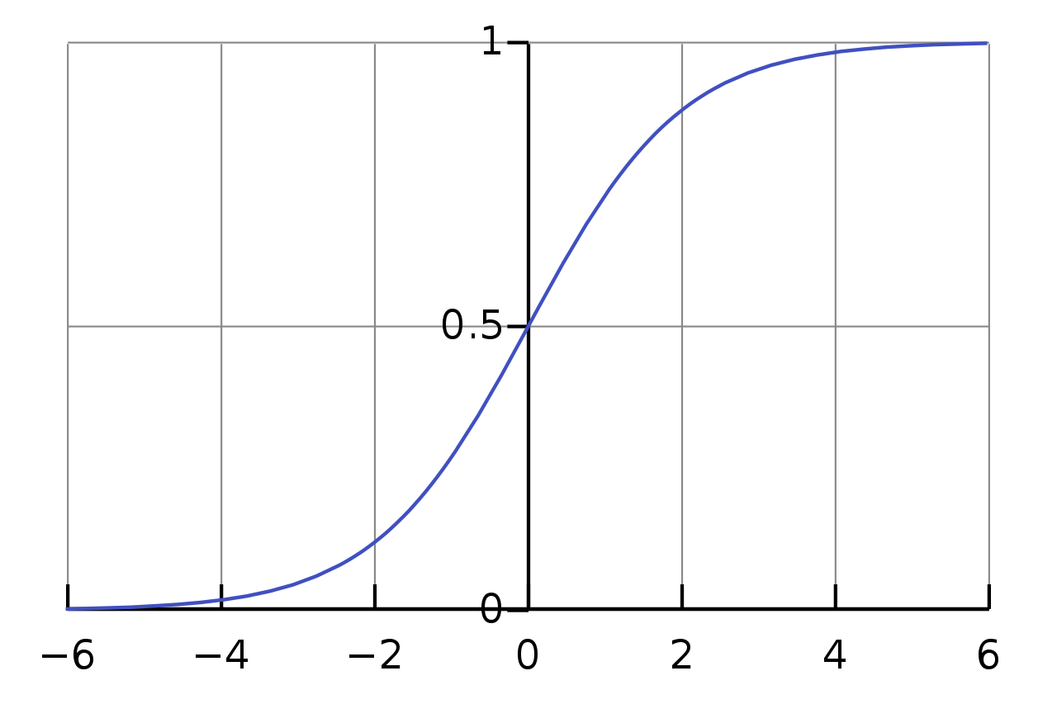
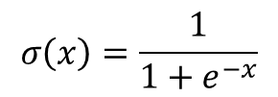
La funzione logistica (sigmoide)
$$σ\left(x\right)=\frac{1}{1+e^{−x}}$$

Slide 28
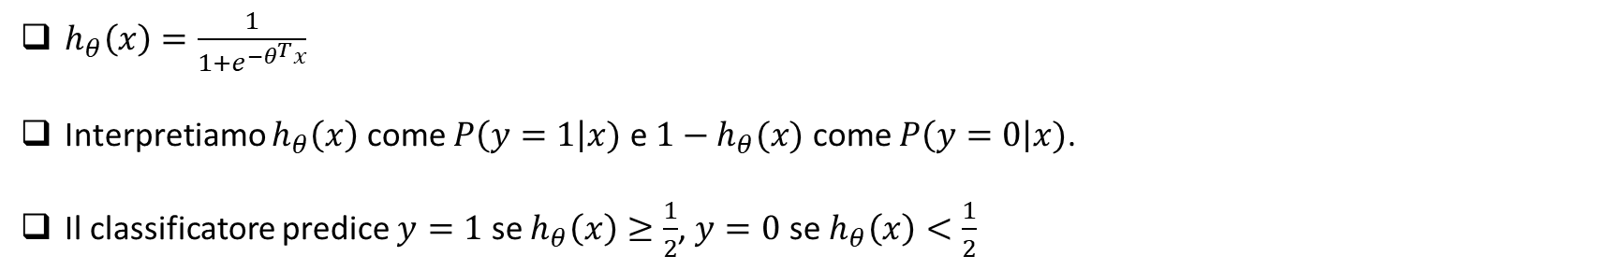
Classificatore logistico
$h_{θ}\left(x\right)=\frac{1}{1+e^{−θ^{T}x}}$
Interpretiamo $h_{θ}\left(x\right)$ come $P\left(y=1\right|x)$ e $1−h_{θ}(x)$ come $P\left(y=0\right|x)$.
Il classificatore predice $y=1$ se $h_{θ}\left(x\right)≥\frac{1}{2}$, $y=0$ se $h_{θ}\left(x\right)<\frac{1}{2}$

Slide 29
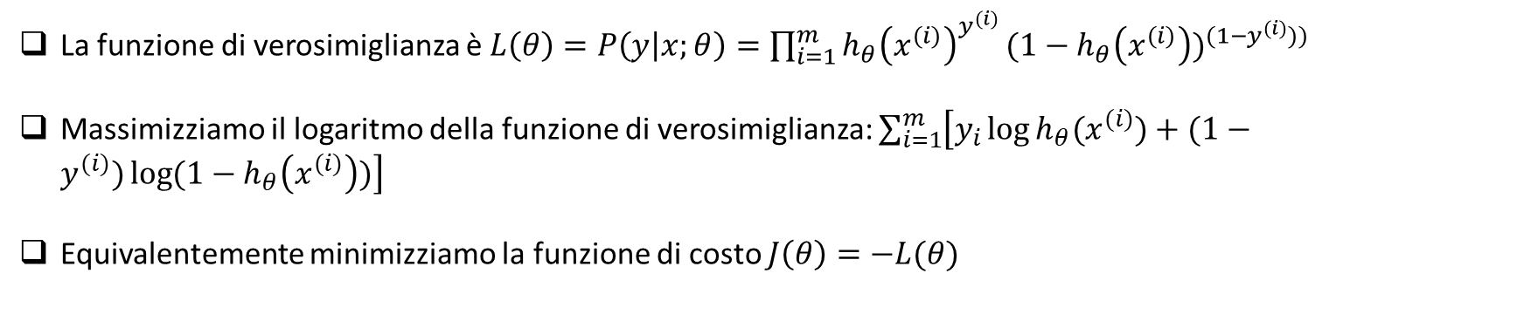
Cost function
La funzione di verosimiglianza è $L\left(θ\right)=P\left(y | x;θ\right)=\prod_{i=1}^{m}{h_{θ}{\left(x^{(i)}\right)}^{y^{(i)}}}(1−h_{θ}{\left(x^{(i)}\right))}^{(1−y^{(i)}))}$
Massimizziamo il logaritmo della funzione di verosimiglianza: $\sum_{i=1}^{m}{\left[y_{i}\log{h_{θ}(x^{(i)})}+(1−y^{(i)})\log{(1−h_{θ}\left(x^{(i)}\right))}\right]}$
Equivalentemente minimizziamo la funzione di costo $J\left(θ\right)=−L(θ)$

Slide 30
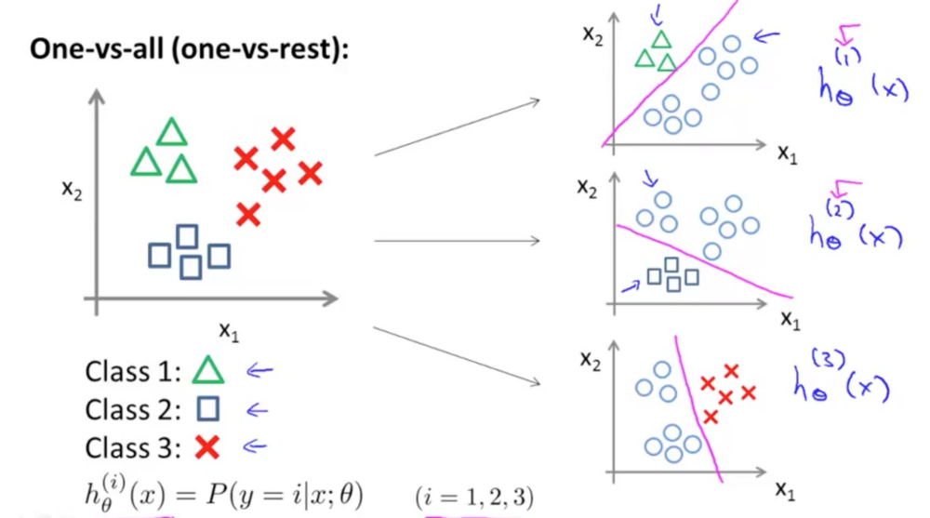
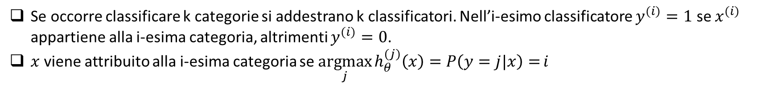
One versus all
Se occorre classificare k categorie si addestrano k classificatori. Nell’i-esimo classificatore $y^{(i)}=1$ se $x^{(i)}$ appartiene alla i-esima categoria, altrimenti $y^{(i)}=0$.
$x$ viene attribuito alla i-esima categoria se $\underset{j}{argmax}{h_{θ}^{\left(j\right)}\left(x\right)=P\left(y=j|x\right)=}i$

Slide 31
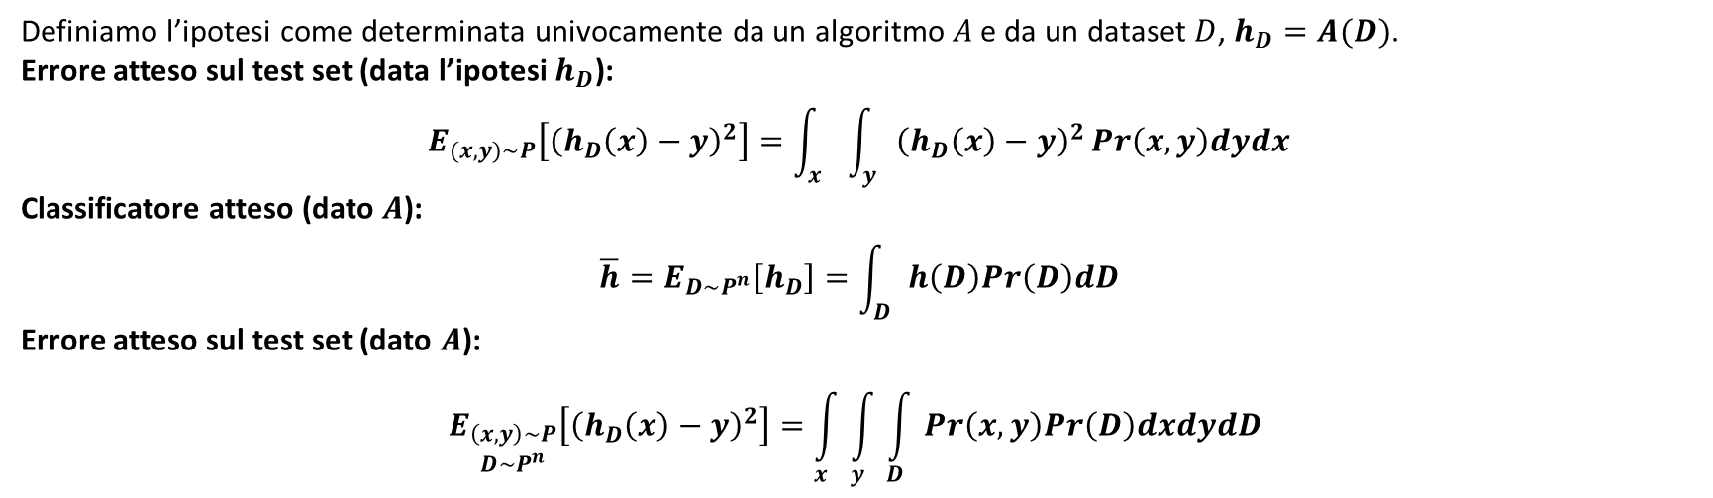
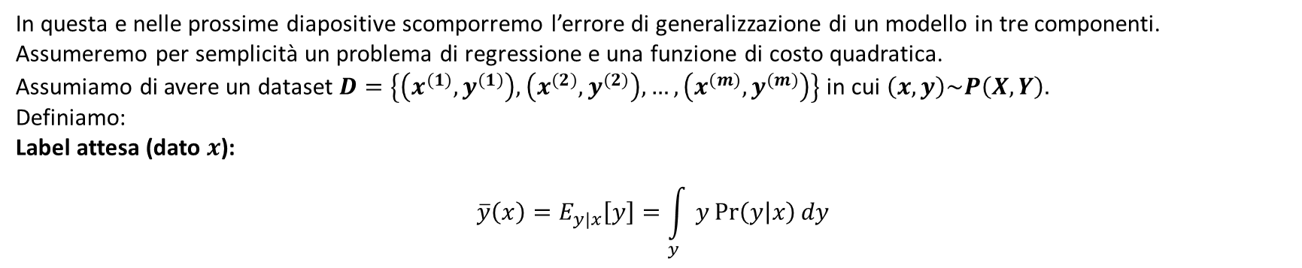
Decomposizione dell’errore atteso sul test set
In questa e nelle prossime diapositive scomporremo l’errore di generalizzazione di un modello in tre componenti. Assumeremo per semplicità un problema di regressione e una funzione di costo quadratica.
Assumiamo di avere un dataset $D=\left\{\left(x^{(1)}, y^{(1)}\right),\left(x^{(2)}, y^{(2)}\right), …,\left(x^{(m)}, y^{(m)}\right)\right\}$ in cui $\left(x,y\right)\sim P\left(X, Y\right).$
Definiamo:
Label attesa (dato $x$):
$$\overline{y}\left(x\right)=E_{y|x}\left[y\right]=\int_{y}{y\operatorname{Pr}\left(y | x\right)dy}$$
Definiamo l’ipotesi come determinata univocamente da un algoritmo $A$ e da un dataset $D$, $h_{D}=A(D)$.
Errore atteso sul test set (data l’ipotesi $h_{D}$):
$$E_{(x,y)\sim P}\left[{\left(h_{D}\left(x\right)−y\right)}^{2}\right]=\int_{x}{\int_{y}{{\left(h_{D}\left(x\right)−y\right)}^{2}}Pr\left(x,y\right)dydx}$$
Classificatore atteso (dato $A$):
$$\overline{h}=E_{D\sim P^{n}}\left[h_{D}\right]=\int_{D}{h\left(D\right)Pr\left(D\right)dD}$$
Errore atteso sul test set (dato $A$):
$$E_{\begin{matrix}\left(x,y\right)\sim P \\ D\sim P^{n}\end{matrix}}\left[{\left(h_{D}\left(x\right)−y\right)}^{2}\right]=\int_{x}{\int_{y}{\int_{D}{Pr\left(x,y\right)Pr\left(D\right)dxdydD }}}$$

Slide 32
Decomposizione dell’errore

Slide 33
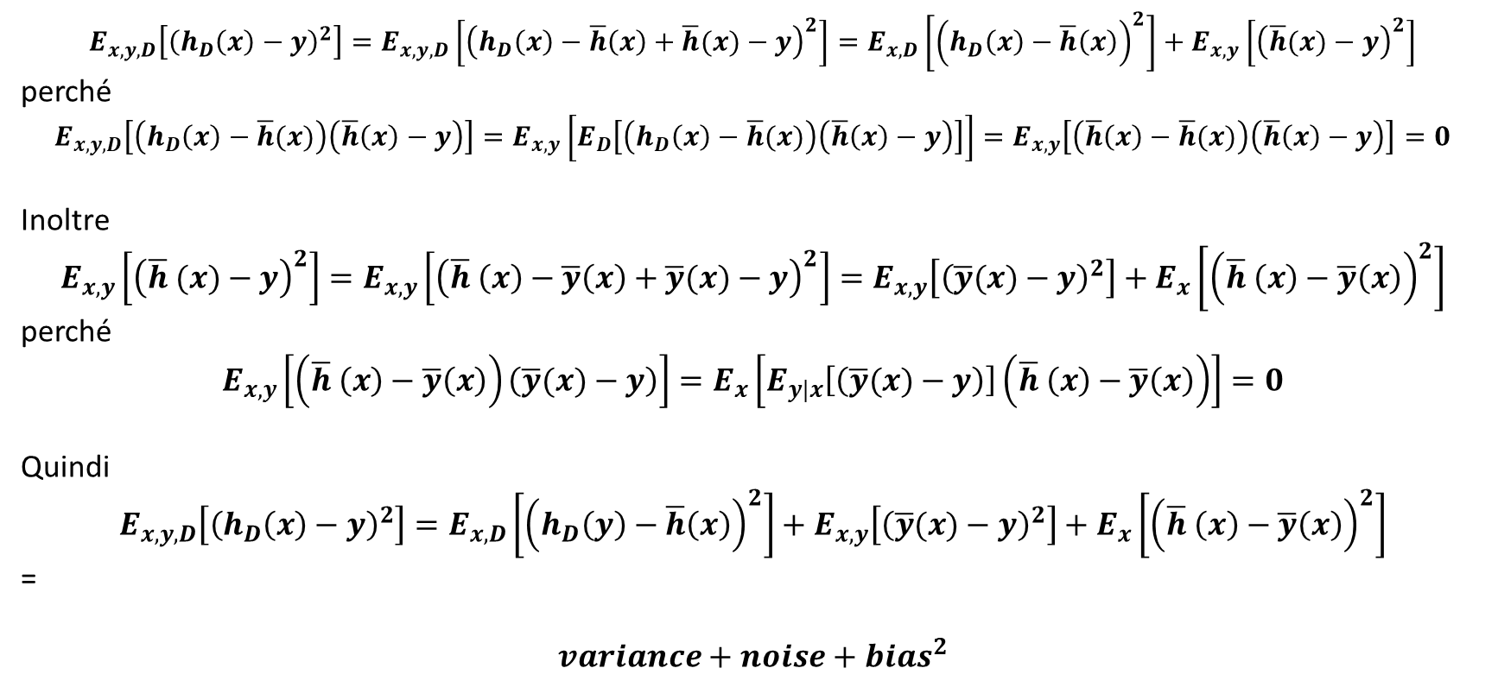
Decomposizione dell’errore atteso sul test set
$$E_{x,y,D}\left[{\left(h_{D}\left(x\right)−y\right)}^{2}\right]=E_{x,y,D}\left[{\left(h_{D}\left(x\right)−\overline{h}\left(x\right)+\overline{h}(x)−y\right)}^{2}\right]=E_{x,D}\left[{\left(h_{D}\left(x\right)−\overline{h}\left(x\right)\right)}^{2}\right]+E_{x,y}\left[{\left(\overline{h}(x)−y\right)}^{2}\right]$$
perché
$$E_{x,y,D}\left[\left(h_{D}\left(x\right)−\overline{h}(x)\right)\left(\overline{h}\left(x\right)−y\right)\right]=E_{x,y}\left[E_{D}\left[\left(h_{D}\left(x\right)−\overline{h}(x)\right)\left(\overline{h}\left(x\right)−y\right)\right]\right]=E_{x,y}\left[\left(\overline{h}\left(x\right)−\overline{h}(x)\right)\left(\overline{h}\left(x\right)−y\right)\right]=0$$
Inoltre
$$E_{x,y}\left[{\left(\overline{h} (x)−y\right)}^{2}\right]=E_{x,y}\left[{\left(\overline{h} \left(x\right)−\overline{y}\left(x\right)+\overline{y}(x)−y\right)}^{2}\right]=E_{x,y}\left[{\left(\overline{y}(x)−y\right)}^{2}\right]+E_{x}\left[{\left(\overline{h} \left(x\right)−\overline{y}\left(x\right)\right)}^{2}\right]$$
perché
$$E_{x,y}\left[\left(\overline{h} \left(x\right)−\overline{y}\left(x\right)\right)\left(\overline{y}(x)−y\right)\right]=E_{x}\left[E_{y|x}\left[\left(\overline{y}(x)−y\right)\right]\left(\overline{h} \left(x\right)−\overline{y}\left(x\right)\right)\right]=0$$
Quindi
$$E_{x,y,D}\left[{\left(h_{D}\left(x\right)−y\right)}^{2}\right]=E_{x,D}\left[{\left(h_{D}\left(y\right)−\overline{h}\left(x\right)\right)}^{2}\right]+E_{x,y}\left[{\left(\overline{y}(x)−y\right)}^{2}\right]+E_{x}\left[{\left(\overline{h} \left(x\right)−\overline{y}\left(x\right)\right)}^{2}\right]$$
=
$$variance+noise+bias^{2}$$

Slide 34
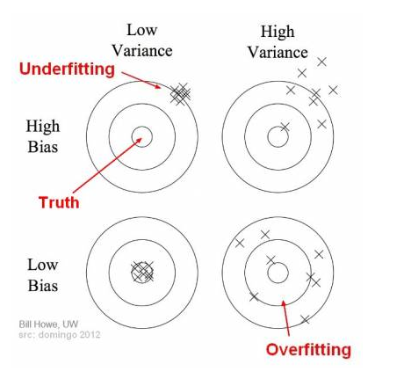
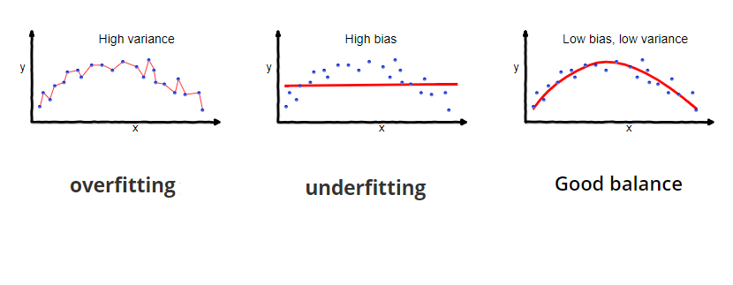
Variance, bias e noise
Variance: cattura la variazione dei classificatori addestrati su dataset tratti dalla stessa distribuzione. Se il cambiamento è notevole si parla di overfitting.
Bias: cattura l’errore che il modello compie anche aumentando progressivamente la numerosità del training set. Se il bias è grande il modello è troppo semplice e si parla di underfitting.
Noise: cattura la variabilità intrinseca dei dati.

Slide 35
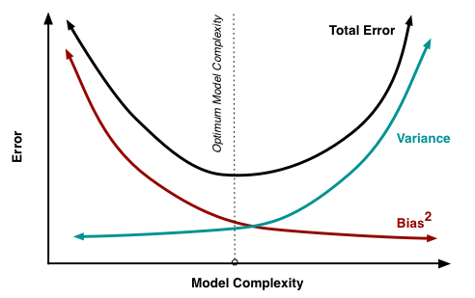
Bilanciamento bias-variance
Modelli semplici tendono ad avere un bias grande e una piccola varianza. Viceversa modelli complessi tendo ad avere un bias piccolo ma una grande varianza.
Bias elevato (se l’errore sul training set è elevato)
Utilizzare un modello più complesso
Aggiungere features
Varianza elevata (se l’errore sul test set è molto maggiore di quello sul training set)
Raccogliere altri dati
Ridurre la complessità del modello
Early stopping
Bagging

Slide 36
Naive Bayes

Slide 37
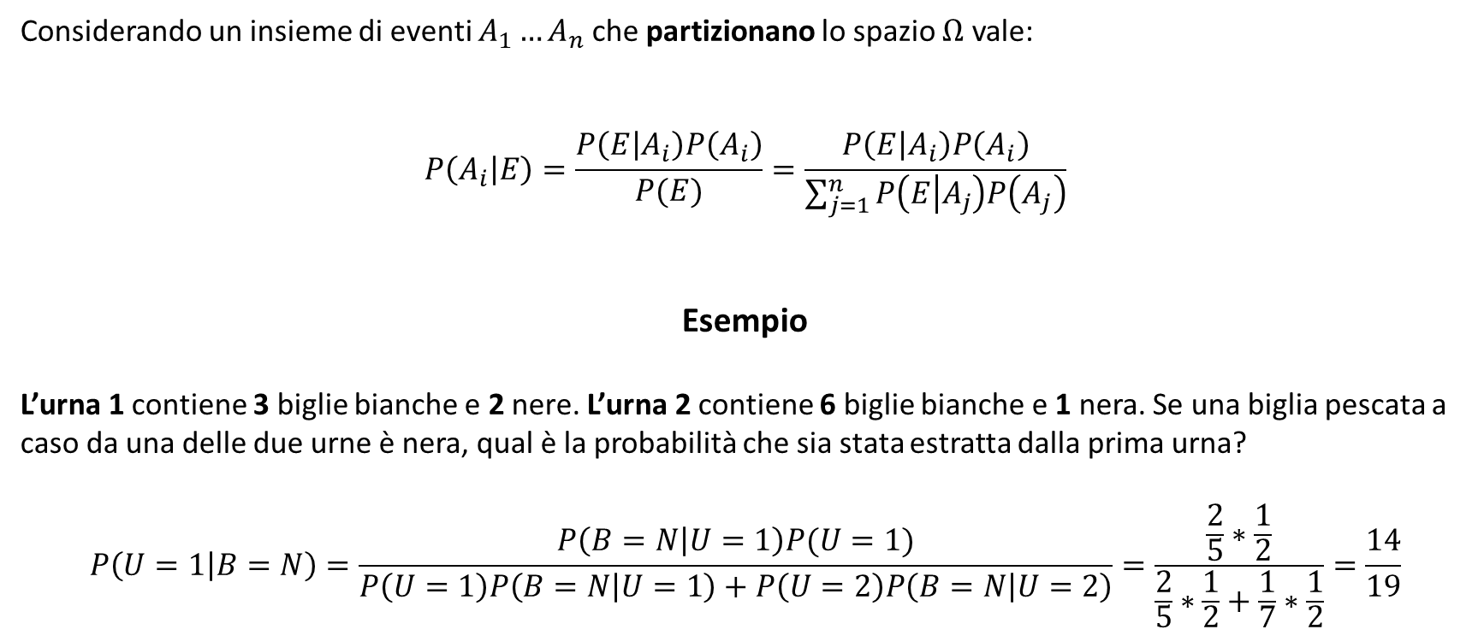
Teorema di Bayes
Considerando un insieme di eventi $A_{1}…A_{n}$ che partizionano lo spazio $Ω$ vale:
$$P\left(A_{i} | E\right)=\frac{P\left(E | A_{i}\right)P\left(A_{i}\right)}{P(E)}=\frac{P\left(E | A_{i}\right)P\left(A_{i}\right)}{\sum_{j=1}^{n}{P\left(E | A_{j}\right)P\left(A_{j}\right)}}$$
Esempio
L’urna 1 contiene 3 biglie bianche e 2 nere. L’urna 2 contiene 6 biglie bianche e 1 nera. Se una biglia pescata a caso da una delle due urne è nera, qual è la probabilità che sia stata estratta dalla prima urna?
$$P\left(U=1 | B=N\right)=\frac{P\left(B=N | U=1\right)P(U=1)}{P\left(U=1\right)P\left(B=N | U=1\right)+P\left(U=2\right)P\left(B=N | U=2\right)}=\frac{\frac{2}{5}∗\frac{1}{2}}{\frac{2}{5}∗\frac{1}{2}+\frac{1}{7}∗\frac{1}{2}}=\frac{14}{19}$$

Slide 38
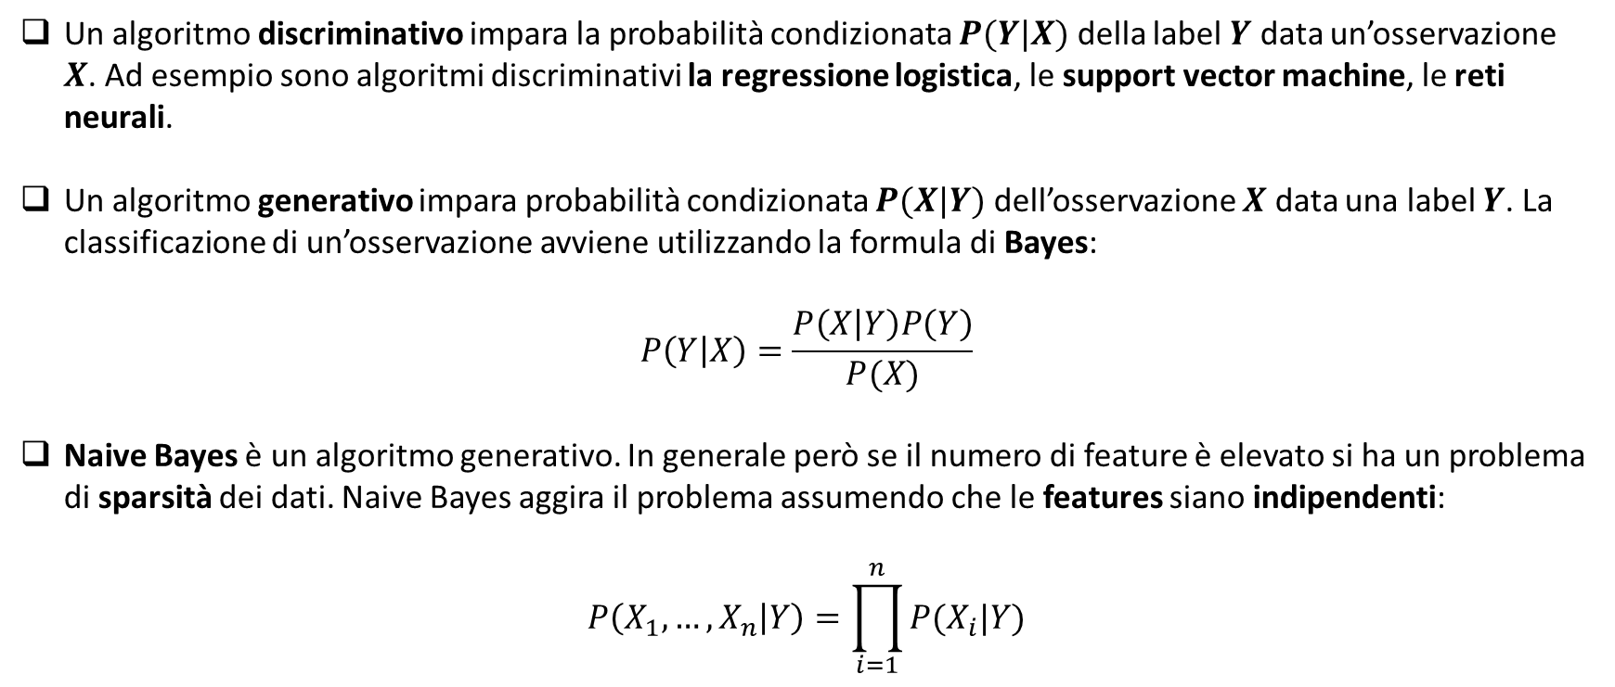
Naive Bayes
Un algoritmo discriminativo impara la probabilità condizionata $P(Y|X)$ della label $Y$ data un’osservazione $X$. Ad esempio sono algoritmi discriminativi la regressione logistica, le support vector machine, le reti neurali.
Un algoritmo generativo impara probabilità condizionata $P(X|Y)$ dell’osservazione $X$ data una label $Y$. La classificazione di un’osservazione avviene utilizzando la formula di Bayes:
$$P\left(Y | X\right)=\frac{P\left(X | Y\right)P\left(Y\right)}{P(X)}$$
Naive Bayes è un algoritmo generativo. In generale però se il numero di feature è elevato si ha un problema di sparsità dei dati. Naive Bayes aggira il problema assumendo che le features siano indipendenti:
$$P\left(X_{1}, …, X_{n} | Y\right)=\prod_{i=1}^{n}{P(X_{i}|Y)}$$

Slide 39
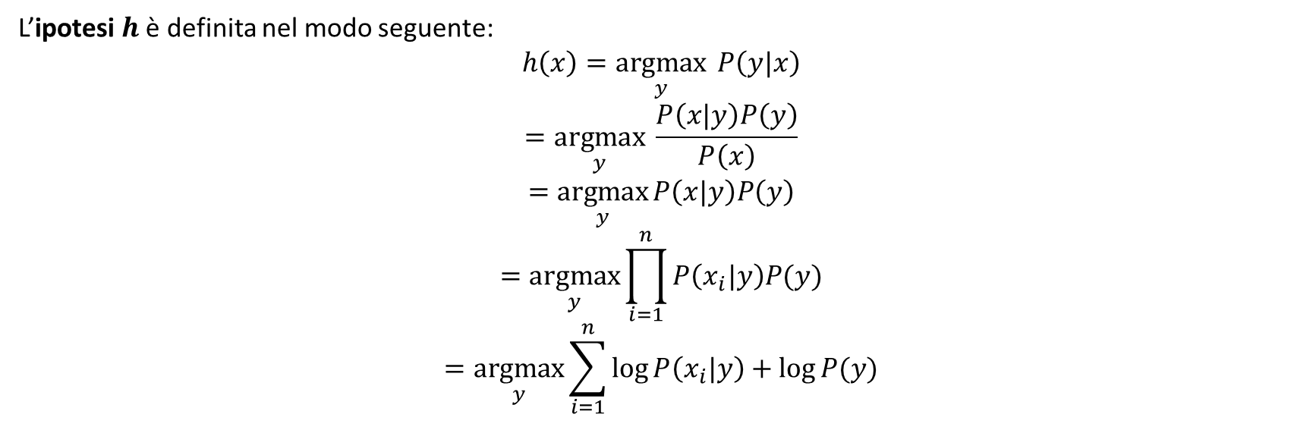
Naive Bayes
L’ipotesi $h$ è definita nel modo seguente:
$$h\left(x\right)=\underset{y}{argmax}{ P\left(y|x\right)}$$
$$=\underset{y}{argmax}{ \frac{P\left(x|y\right)P\left(y\right)}{P\left(x\right)}}$$
$$=\underset{y}{argmax}{P\left(x|y\right)P\left(y\right)}$$
$$=\underset{y}{argmax}{\prod_{i=1}^{n}{P\left(x_{i}|y\right)P(y)}}$$
$$=\underset{y}{argmax}{\sum_{i=1}^{n}{\log{P\left(x_{i}|y\right)+\log{P(y)}}}}$$

Slide 40

Variabili categoriche
Supponiamo che $x=(x_{1}, x_{2}, …, x_{n})$ con $x_{α}$ variabile categorica con $k_{α}$ categorie.
Sia
$${\left[{\hat{θ}}_{jc}\right]}_{α}=P(x_{α}=j|y=c)$$
con
$$\sum_{j=1}^{k_{α }}{{\left[{\hat{θ}}_{jc}\right]}_{α}}=1$$
Stima dei parametri:
$${\left[{\hat{θ}}_{jc}\right]}_{α}=\frac{\sum_{i=1}^{m }{I}\left(y_{i}=c\right)I\left(x_{iα}=j\right)+l}{\sum_{i=1}^{m }{I}\left(y_{i}=c\right)+lk_{α}}$$
Predizione:
$$\underset{c}{argmax}{P\left(y=c \right| x)∝}\underset{y}{argmax} P\left(y=c\right) \prod_{α=1}^{n}{{\left[{\hat{θ}}_{jc}\right]}_{α}}$$

Slide 41
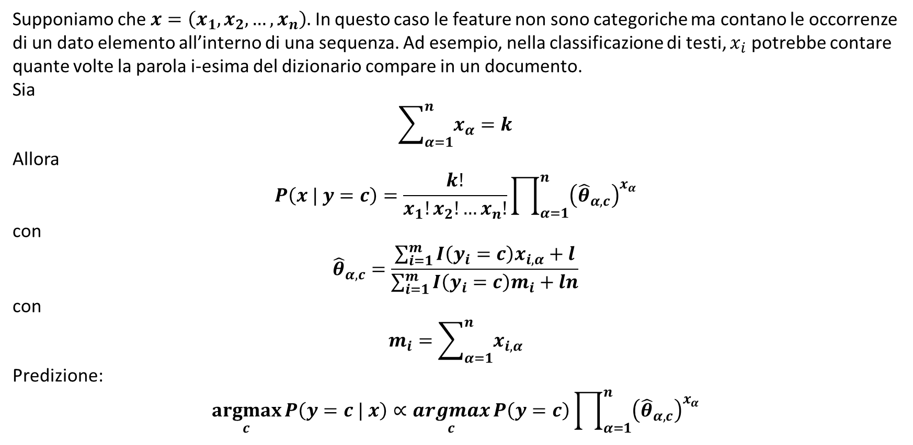
Variabili multinomiali
Supponiamo che $x=\left(x_{1}, x_{2}, …, x_{n}\right).$ In questo caso le feature non sono categoriche ma contano le occorrenze di un dato elemento all’interno di una sequenza. Ad esempio, nella classificazione di testi, $x_{i}$ potrebbe contare quante volte la parola i-esima del dizionario compare in un documento.
Sia
$$\sum_{α=1}^{n}{x_{α}}=k$$
Allora
$$P\left(x | y=c\right)=\frac{k!}{x_{1}!x_{2}!…x_{n}!}\prod_{α=1}^{n}{{\left({\hat{θ}}_{α, c}\right)}^{x_{α}}}$$
con
$${\hat{θ}}_{α, c}=\frac{\sum_{i=1}^{m}{I\left(y_{i}=c\right)x_{i,α}}+l}{\sum_{i=1}^{m}{I\left(y_{i}=c\right)m_{i}}+ln}$$
con
$$m_{i}=\sum_{α=1}^{n}{x_{i,α}}$$
Predizione:
$$\underset{c}{argmax}{P\left(y=c | x\right)}∝\underset{c}{argmax}{P\left(y=c\right)\prod_{α=1}^{n}{{\left({\hat{θ}}_{α, c}\right)}^{x_{α}}}}$$

Slide 42

Variabili continue
Supponiamo che $x=\left(x_{1}, x_{2}, …, x_{n}\right)$ con $x_{α}∈ℝ$.
Sia
$$P\left(x_{α} | y=c\right)=N\left(μ_{αc}, σ_{αc}^{2}\right)=\frac{1}{\sqrt{2π}σ_{αc}}e^{− \frac{{\left(x_{α}−μ_{αc}\right)}^{2}}{2σ_{αc}^{2}}}$$
con
$$μ_{αc}=\frac{1}{m_{c}}\sum_{i=1}^{m}{I\left(y_{i}=c\right)x_{iα}}$$
$$σ_{αc}^{2}=\frac{1}{m_{c}}\sum_{i=1}^{m}{I\left(y_{i}=c\right){\left(x_{iα}−μ_{αc}\right)}^{2}}$$
Predizione:
$$\underset{c}{argmax}{P\left(y=c | x\right)}∝P\left(y=c\right)\prod_{α=1}^{n}{\frac{1}{\sqrt{2π}σ_{αc}}e^{− \frac{{\left(x_{α}−μ_{αc}\right)}^{2}}{2σ_{αc}^{2}}}}$$

Slide 43
Support Vector Machine

Slide 44
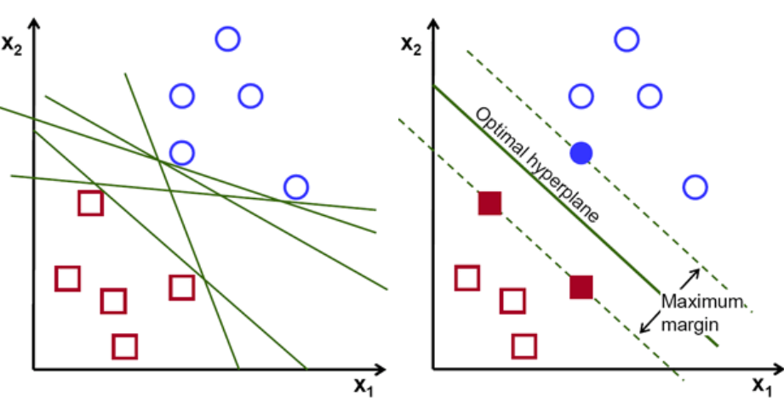
Hard margin SVM
Supponendo che i dati del training set sono linearmente separabili, tra tutti gli iperpiani che separano i dati la SVM sceglie quello di massimo margine, cioè quello che è massimamente distante dai punti del training set.
I punti che si trovano sul margine sono chiamati support vectors.

Slide 45
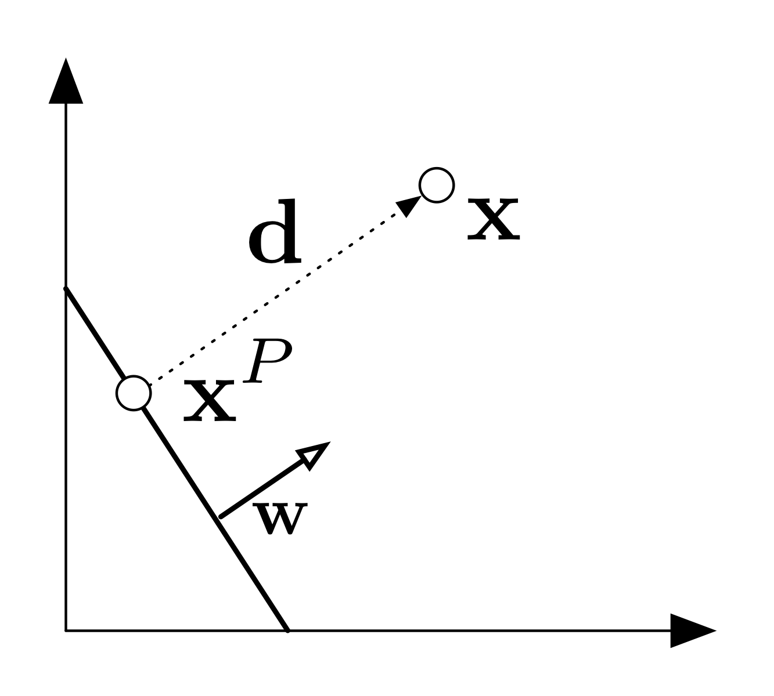
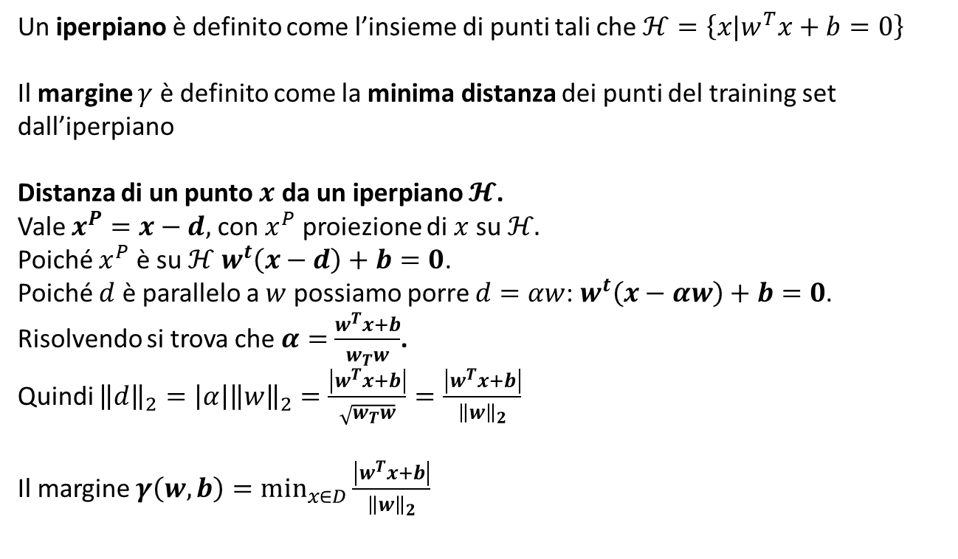
Margine
Un iperpiano è definito come l’insieme di punti tali che $ℋ=\left\{x|w^{T}x+b=0\right\}$
Il margine $γ$ è definito come la minima distanza dei punti del training set dall’iperpiano
Distanza di un punto $x$ da un iperpiano $𝓗$.
Vale $x^{P}=x−d,$ con $x^{P}$ proiezione di $x$ su $ℋ.$
Poiché $x^{P}$ è su $ℋ$ $w^{t}\left(x−d\right)+b=0$.
Poiché $d$ è parallelo a $w$ possiamo porre $d=αw$: $w^{t}\left(x−αw\right)+b=0$.
Risolvendo si trova che $α=$ $\frac{w^{T}x+b}{w_{T}w}$.
Quindi ${\left\|d\right\|}_{2}=\left|α\right|{\left\|w\right\|}_{2}=\frac{\left|w^{T}x+b\right|}{\sqrt{w_{T}w}}=\frac{\left|w^{T}x+b\right|}{{\left\|w\right\|}_{2}}$
Il margine $γ\left(w, b\right)=\min_{x∈D}{\frac{\left|w^{T}x+b\right|}{{\left\|w\right\|}_{2}}}$

Slide 46
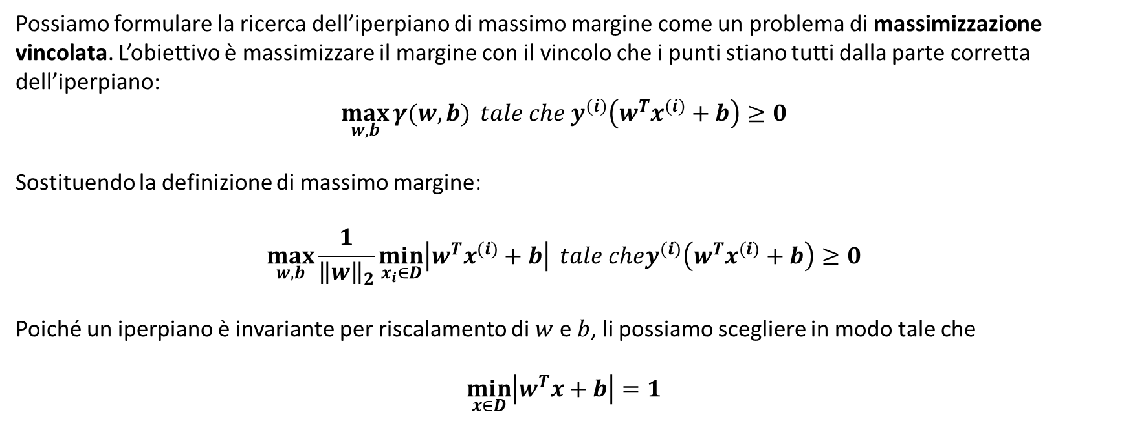
Massimo margine
Possiamo formulare la ricerca dell’iperpiano di massimo margine come un problema di massimizzazione vincolata. L’obiettivo è massimizzare il margine con il vincolo che i punti stiano tutti dalla parte corretta dell’iperpiano:
$$\max_{w, b}{γ(w,b)} tale che y^{(i)}\left(w^{T}x^{(i)}+b\right)≥0$$
Sostituendo la definizione di massimo margine:
$$\max_{w,b}{\frac{1}{{\left\|w\right\|}_{2}}}\min_{x_{i}∈D}\left|w^{T}x^{(i)}+b\right| tale chey^{(i)}\left(w^{T}x^{(i)}+b\right)≥0$$
Poiché un iperpiano è invariante per riscalamento di $w$ e $b$, li possiamo scegliere in modo tale che
$$\min_{x∈D}\left|w^{T}x+b\right|=1$$

Slide 47
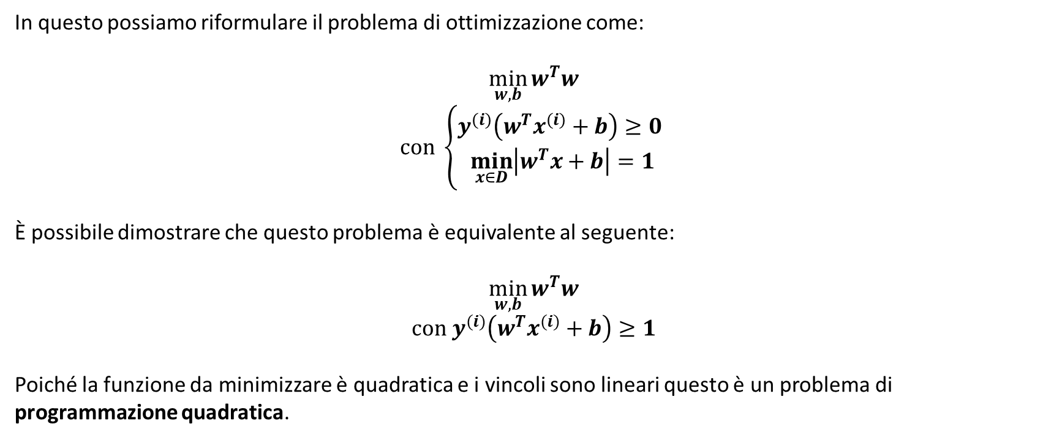
Massimo margine
In questo possiamo riformulare il problema di ottimizzazione come:
$$\min_{w,b}{w^{T}w}$$
$$con \left\{\begin{matrix}y^{(i)}\left(w^{T}x^{(i)}+b\right)≥0 \\ \min_{x∈D}\left|w^{T}x+b\right|=1\end{matrix}\right.$$
È possibile dimostrare che questo problema è equivalente al seguente:
$$\min_{w,b}{w^{T}w}$$
$$con y^{(i)}\left(w^{T}x^{(i)}+b\right)≥1$$
Poiché la funzione da minimizzare è quadratica e i vincoli sono lineari questo è un problema di programmazione quadratica.

Slide 48
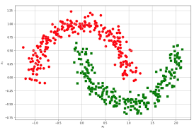
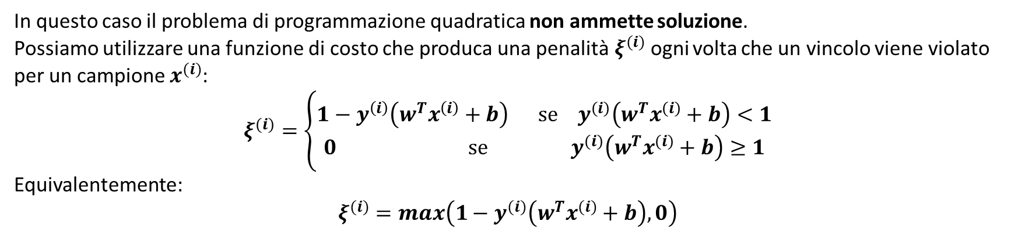
Soft margin SVM
Supponiamo che i dati non siano linearmente separabili.
In questo caso il problema di programmazione quadratica non ammette soluzione.
Possiamo utilizzare una funzione di costo che produca una penalità$ξ^{(i)}$ogni volta che un vincolo viene violato per un campione $x^{(i)}$:
$$ξ^{(i)}=\left\{\begin{matrix}1−y^{\left(i\right)}\left(w^{T}x^{\left(i\right)}+b\right) se y^{(i)}\left(w^{T}x^{(i)}+b\right)<1 \\ 0 se y^{(i)}\left(w^{T}x^{(i)}+b\right)≥1\end{matrix}\right.$$
Equivalentemente:
$$ξ^{(i)}=max\left(1−y^{(i)}\left(w^{T}x^{(i)}+b\right), 0\right)$$

Slide 49



Soft margin SVM
La funzione di costo da minimizzare è quindi:
$$J\left(θ\right)=w^{T}w+C\sum_{i=1}^{n}{max\left(1−y^{i}\left(w^{T}x^{(i)}+b\right), 0\right)}$$
$\sum_{i=1}^{m}{max\left(1−y^{(i)}\left(w^{T}x^{(i)}+b\right), 0\right)}$ è chiamata hinge loss.
$w^{T}w$ è la regolarizzazione $l_{2}$.
Più $C$ è grande più la soluzione si avvicina a quella della hard margin SVM.
Soft SVM con diversi valori di $C$

Slide 50

Kernels
Un classificatore o un regressore lineare possono tracciare decision boundary non lineari trasformando il vettore delle feature $x→φ(x)$, con $x∈ℝ^{n}$ e $φ\left(x\right)∈ℝ^{d}$.
Consideriamo la seguente trasformazione:
$$x=\left(\begin{matrix}x_{1} \\ x_{2} \\ ⋮ \\ x_{n}\end{matrix}\right)→φ\left(x\right)=\left(\begin{matrix}1 \\ x_{1} \\ \begin{aligned}⋮ \\ x_{n} \\ x_{1}x_{2} \\ ⋮ \\ x_{n−1}x_{n} \\ ⋮ \\ x_{1}x_{2}⋯x_{n}\end{aligned}\end{matrix}\right)$$
In questo modo il classificatore può rappresentare decision boundary non lineari molto complessi.
Il problema è che $d=2^{n}$. I nuovi vettori vivono in uno spazio con un numero di dimensioni enorme. Questo è un problema dal punto di vista della memoria e delle risorse computazionali.

Slide 51

Il metodo dei kernel
Consideriamo il caso della regressione lineare.
$$J\left(θ\right)=\sum_{i=1}^{m}{{\left(θ^{T}x^{(i)}−y^{(i)}\right)}^{2}}$$
Notiamo che se eseguiamo il gradient descent possiamo esprimere $θ$ come combinazione lineare degli $x_{i}$.
Se $θ_{0}=0$ ovviamente $θ_{0}=\sum_{i=1}^{m}{α_{i}^{(0)}x_{i}}$ con $α_{i}^{(j)}=0 ∀ j$.
Poiché
$$θ_{n+1}=θ_{n}−s\sum_{i=1}^{m}{2\left(θ^{T}x_{i}−y_{i}\right)x_{i}}$$
$$α_{i}^{(n+1)}=α_{i}^{(n)}−2s\left(θ_{n}^{T}x_{i}−y_{i}\right)$$
con
$θ_{n}=\sum_{i=1}^{n}{α_{i}^{(n)}x_{i}}$.
Quindi possiamo eseguire il gradient descent senza mai calcolare esplicitamente $θ$ ma solo gli $α_{i}$.

Slide 52

Il metodo dei kernel
Poiché abbiamo espresso $θ$ come combinazione lineare degli $x_{i}$, possiamo anche esprimere il prodotto scalare tra $θ$ e un vettore del training set $x_{i}$ in termini di prodotti scalari tra vettori del training set:
$$θ^{T}x_{j}=\sum_{i=1}^{m}{α_{i}x_{i}^{T}x_{j}}$$
Lo stesso vale per la funzione di costo:
$$J\left(α\right)=\sum_{i=1}^{m}{{\left(\sum_{j=1}^{m}{α_{j}x_{j}^{T}x_{i}−y_{i}}\right)}^{2}}$$
e per la predizione
$$h\left(x\right)=θ^{T}x=\sum_{i=1}^{m}{a_{i}x_{i}^{T}x}$$
Quindi l’algoritmo utilizza il vettore dei parametri $θ$ e i vettori $x$ solo per calcolare i prodotti scalari.

Slide 53

Prodotto scalare
Torniamo alla trasformazione $φ$. Se
$$φ\left(x\right)=\left(\begin{matrix}1 \\ x_{1} \\ \begin{aligned}⋮ \\ x_{n} \\ x_{1}x_{2} \\ ⋮ \\ x_{n−1}x_{n} \\ ⋮ \\ x_{1}x_{2}⋯x_{n}\end{aligned}\end{matrix}\right) e φ\left(z\right)=\left(\begin{matrix}1 \\ z_{1} \\ \begin{aligned}⋮ \\ z_{n} \\ z_{1}z_{2} \\ ⋮ \\ z_{n−1}z_{n} \\ ⋮ \\ z_{1}z_{2}⋯z_{n}\end{aligned}\end{matrix}\right)$$
vale
$$φ{\left(x\right)}^{T}φ\left(z\right)=\prod_{i=1}^{n}{\left(1+x_{i}z_{i}\right)}$$
Defiamo la funzione kernel come
$$K\left(x,z\right)=φ{\left(x\right)}^{T}φ\left(z\right)=\prod_{i=1}^{n}{\left(1+x_{i}z_{i}\right)}$$
e la matrice
$$K_{ij}=K(x_{i}, x_{j})$$

Slide 54


Funzioni kernel
Alcune funzioni kernel:
Polinomiale: $K\left(x,z\right)={\left(1+x^{T}z\right)}^{d}$
Radial Basis Function (RBF) o kernel gaussiano: $K\left(x,z\right)=e^{−\frac{{\left\|x−z\right\|}^{2}}{2σ^{2}}}$
È il kernel più utilizzato ed è un approssimatore universale. Il vettore di feature corrispondente ha infinite dimensioni.
Kernel esponenziale: $K\left(x,z\right)=e^{−\frac{\left\|x−z\right\|}{2σ^{2}}}$

Slide 55



Decision trees
Un decision tree è costruito suddividendo ricorsivamente il training set, che costituisce il nodo root dell’albero. Ogni sottoinsieme, rappresentato da un nodo dell’albero, viene diviso in due parti scegliendo un valore di soglia $t$ per una specifica feature $x_{i}$. I punti tali che $x_{i}<t$ finiscono nel nodo di sinistra, quelli tali che $x_{i}≥t$ in quello di destra. La suddivisione termina quando tutti i nodi terminali contengono elementi di un’unica classe.

Slide 56



Gini impurity
Dato un insieme $S$ con elementi appartenenti a $c$ classi sia $S_{k}=\left\{\left(x,y\right)∈S | y=k\right\}$.
Sia
$$p_{k}=\frac{\left|S_{k}\right|}{\left|S\right|}$$
La funzione di impurità di Gini di $S$ è definita come
$$G\left(S\right)=\sum_{i=1}^{c}{p_{i}(1−p_{i})}$$
Gini impurity per due classi

Slide 57


Entropia
La divergenza KL (Kullback-Leibler) è una misura non simmetrica della differenza tra due distribuzioni di probabilità $P$ e $Q$.
Se $P$ e $Q$ sono discrete
$$D_{KL}(P|\left|Q\right)=\sum_{i=1}^{c}{p_{i}}log\frac{p_{i}}{q_{i}}≥0$$
Nel decision tree vogliamo insiemi la cui distribuzione differisca massimamente da quella uniforme $q_{k}=\frac{1}{c}$.
In questo caso
$$D_{KL}(P|\left|Q\right)=\sum_{i=1}^{c}{p_{i}\log\left(p_{i}\right)}+log(c)$$
Massimizzare la divergenza KL equivale a minimizzare l’entropia
$$H\left(S\right)=−\sum_{i=1}^{c}{p_{i}\log\left(p_{i}\right)}$$
Quando dividiamo $S$ in $S_{L}$ e $S_{R}$ vogliamo minimizzare la media pesata delle entropie:
$$H\left(S_{LR}\right)=\frac{\left|S_{L}\right|}{\left|S\right|}H\left(S_{L}\right)+\frac{\left|S_{R}\right|}{\left|S\right|}H\left(S_{R}\right)$$

Slide 58


Regressione
I decision trees possono essere usati anche per problemi di regressione. In questo caso la funzione di impurità è la varianza:
$$L\left(S\right)=\frac{1}{\left|S\right|}\sum_{\left(x,y\right)∈S}{{\left(y−{\overline{y}}_{S}\right)}^{2}}$$

Slide 59

Algoritmo
Per ogni nodo $S$ vengono tentati tutti gli split possibili su tutte le features. Viene scelto lo split che minimizza la media pesata dell’impurità dei due figli. Supponiamo che la feature sia la i-esima e il valore di soglia $t$. Vengono generati due nodi figli:
$$\left\{\begin{matrix}S_{L}=\left\{x_{i}∈S | x_{i}<t\right\} \\ S_{R}=\left\{x_{i}∈S | x_{i}≥t\right\}\end{matrix}\right.$$
Un nodo è terminale se tutte i campioni hanno la stessa $y$ oppure la stessa $x$. La label attribuita al nodo è quella più frequente (o l’unica).
Negli alberi di regressione lo split termina quando l’albero ha raggiunto una certa altezza prefissata oppure quando un nodo ha un numero di elementi inferiore ad una determinata soglia. La label attribuita al nodo è la media delle $y$.

Slide 60

Overfitting
I decision trees sono soggetti a overfitting all’aumentare dell’altezza dell’albero.
La figura sottostante mostra campioni estratti da due categorie con distribuzione gaussiana. Si nota come l’errore sul test set raggiunga un minimo per poi aumentare di nuovo.

Slide 61

Bagging
Il bagging è un metodo di ensemble, ovvero produce le sue predizioni combinando più modelli. Viene utilizzato quando il modello ha problemi di overfitting.
Da un singolo training set $D$ composto da $m$ campioni vengono prodotti $k$ training set $D_{1}, D_{2},…, D_{k}$ di cardinalità $m$ scegliendo casualmente gli elementi da $D$ con rimpiazzo.
Vengono prodotte $k$ ipotesi $h_{1}, h_{2}, …, h_{k}$ addestrando l’algoritmo sui $k$ differenti training set.
L’ipotesi finale è tale che
$$h\left(x\right)=\frac{1}{k}\sum_{i=1}^{k}{h_{i}(x)}$$

Slide 62

Random forest
La tecnica del bagging applicata ai decision trees produce un algoritmo molto potente chiamato random forest.
Per aumentare la variabilità degli alberi oltre al bagging nel random forest viene introdotta un’altra componente di stocasticità. Se le features sono $c$, per ogni split vengono selezionate casualmente $d<c$ feature e lo split viene effettuato su una di esse.
Il random forest ha due iperparametri: il numero di alberi $n$ e il numero di variabili $d$ da selezionare per ogni taglio. Maggiore è $n$, migliori sono i risultati. Per quanto riguarda $d$ molto spesso sono utilizzati i seguenti valori di default:
$d=\sqrt{c}$ per la classificazione
$d=\frac{c}{3}$ per la regressione.
Il random forest non richiede la normalizzazione dei dati.

Slide 63


Random forest
Random forest e classificazione
Random forest e regressione

